Slide 1
§4-3三维周期场中电子运动的近自由电子近似
主要内容
1、模型与微扰计算
2、布里渊区与能带

Slide 2
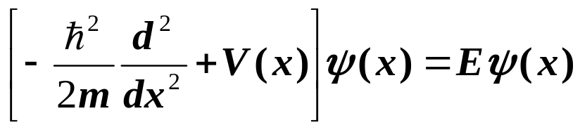
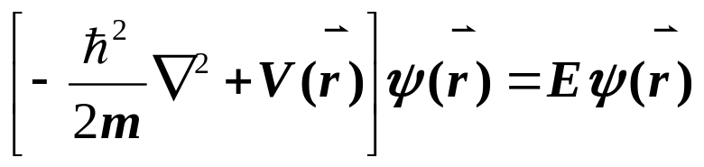
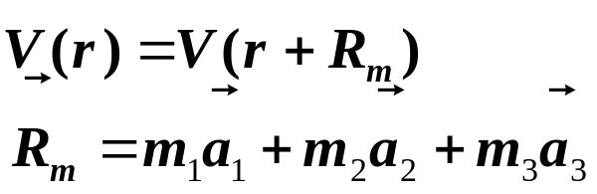
1、模型与微扰计算
——（1）薛定谔方程
用与一维情况相似的方法讨论三维情况。
一维：
三维：

Slide 3
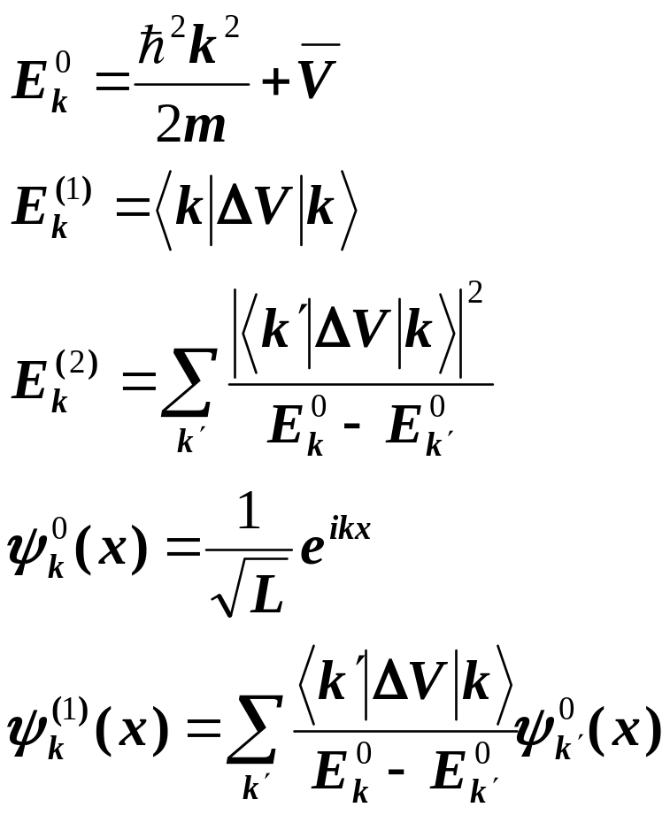
（2）能量本征值和电子波函数
零级近似
微扰理论重要公式（一维）
一级修正
能量本征值
二级修正
零级近似
电子波函数
一级修正

Slide 4
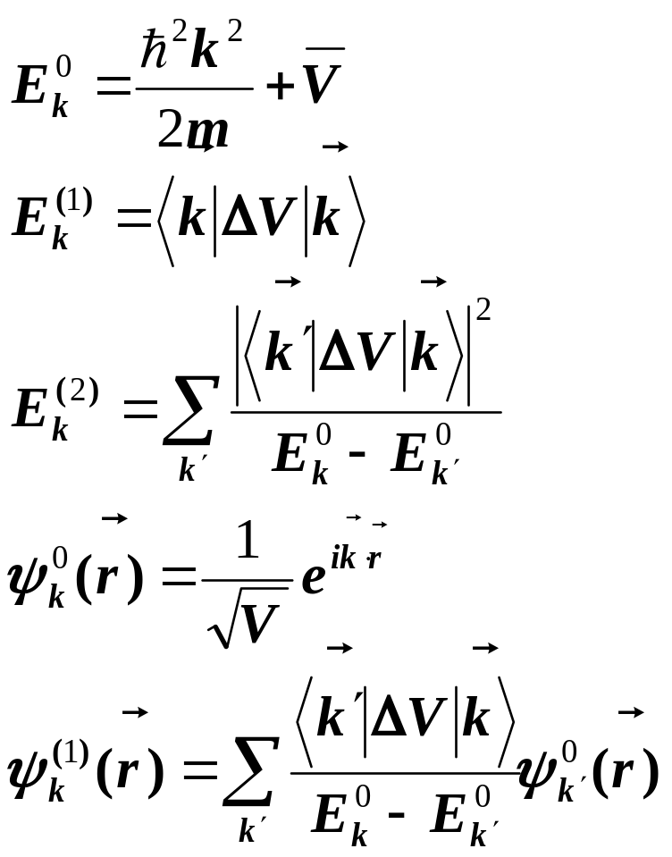
近自由电子近似（非简并情况、三维）
—理论公式
零级近似
一级修正
微扰理论重要公式
能量本征值
二级修正
零级近似
电子波函数
一级修正

Slide 5
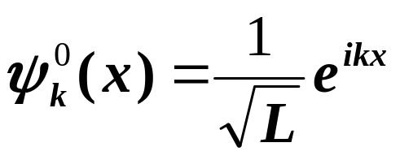
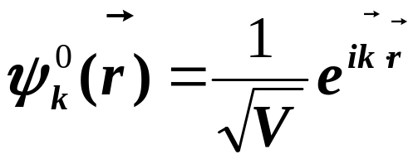
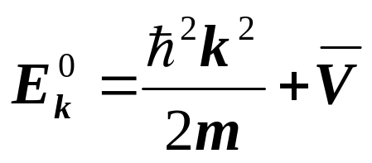
零级近似解
一维波函数：
三维波函数：
能量

Slide 6
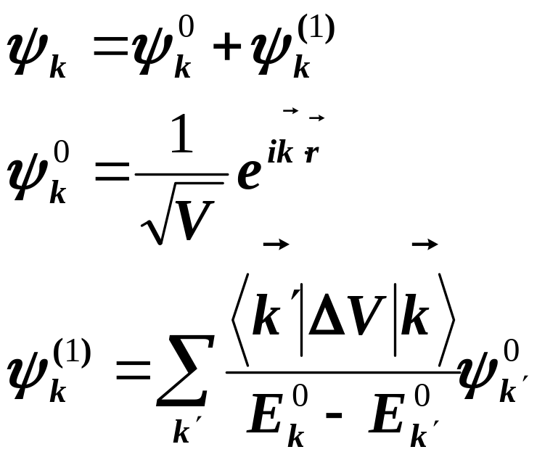
一级近似波函数

Slide 7
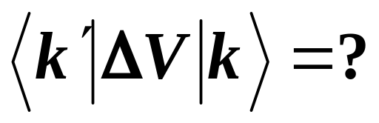
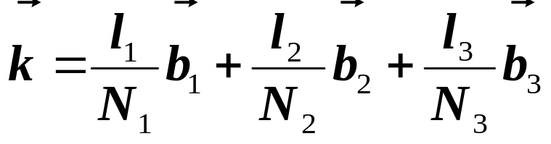
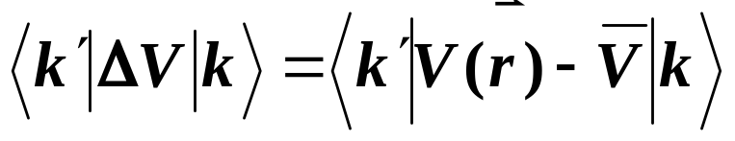
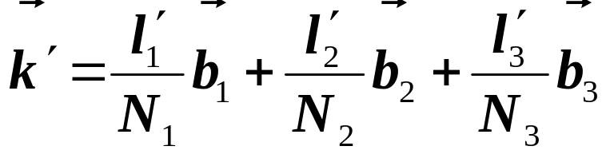
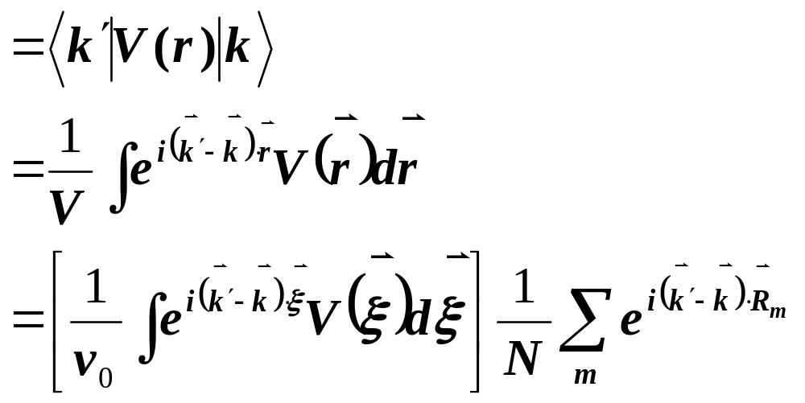
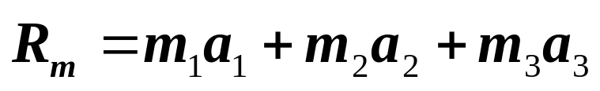
一级近似波函数
代入
原胞

Slide 8
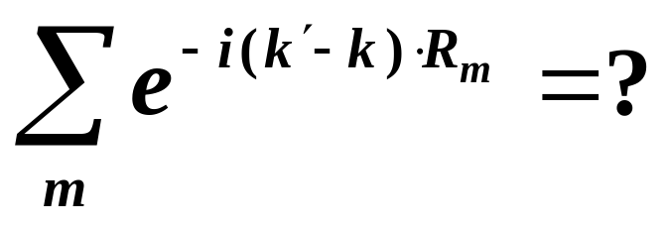
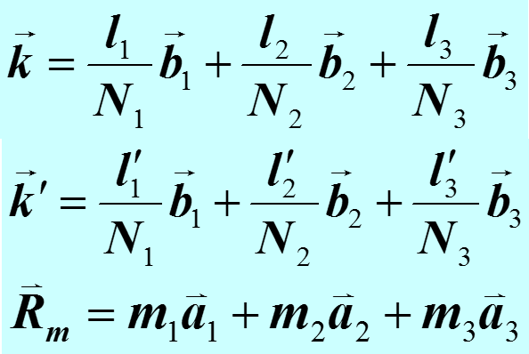
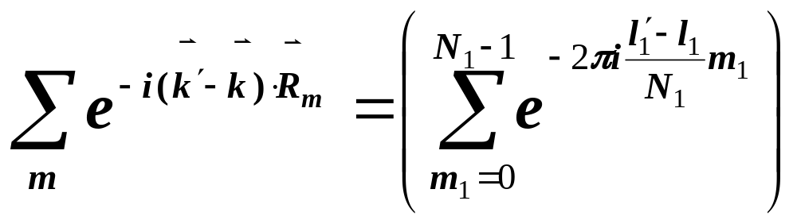
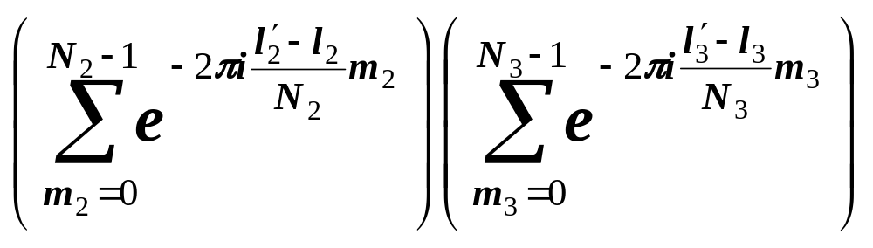
一级近似波函数
=n₁
=n₂
=n₃
若n₁、n₂、n₃为整数，则三个括号中的求和值均等于1；但若n₁、n₂、n₃中有一式不满足整数条件，则几何级数为零（与一维情况类似）。

Slide 9
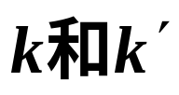


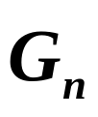
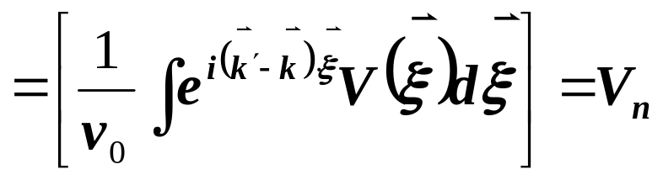
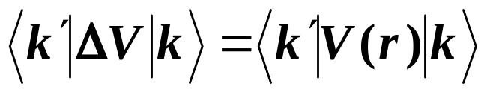

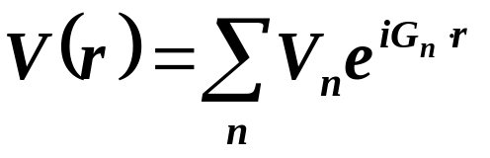
一级近似波函数
n₁、n₂、n₃为整数的条件可以用 表示为：
即只有当 和 相差为一倒格子基矢 时，它们的微扰矩阵元才不为0。
这时可写为：
原胞
对比一下倒格子空间的相关知识，可知V_{n}恰好是 展开为傅立叶级数的系数：

Slide 10

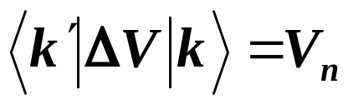
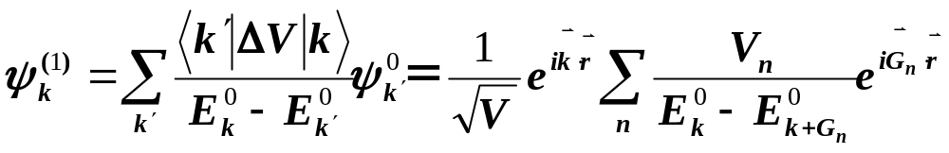
一级近似波函数
总结一下计算的结果：
进一步可得到：

Slide 11
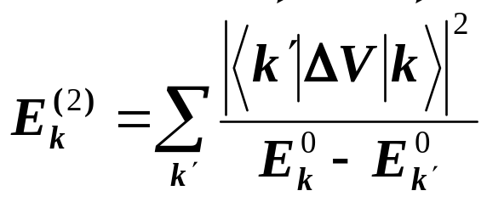
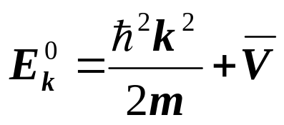
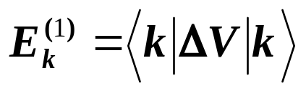
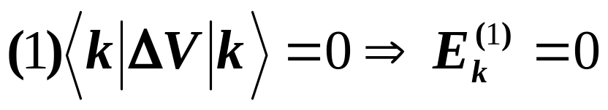
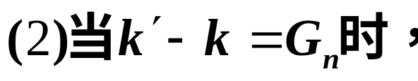
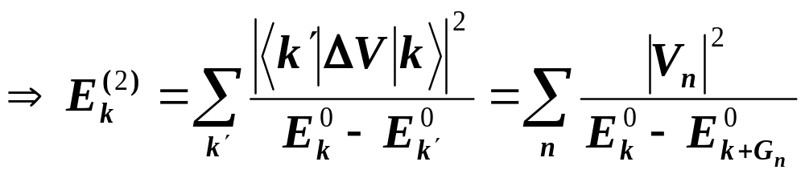
能量的一级和二级修正

Slide 12
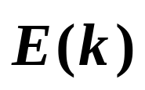

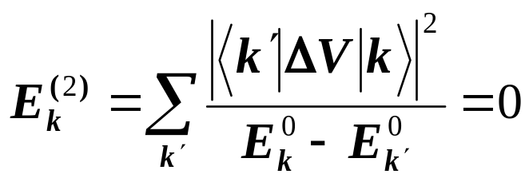
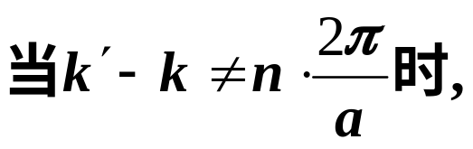
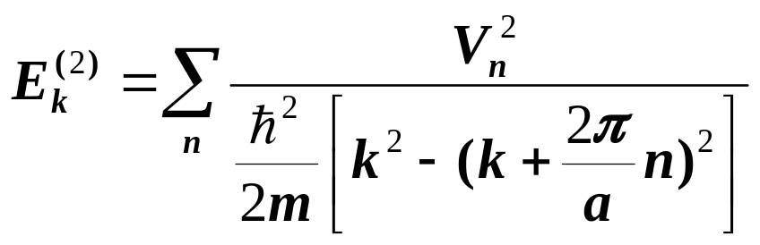
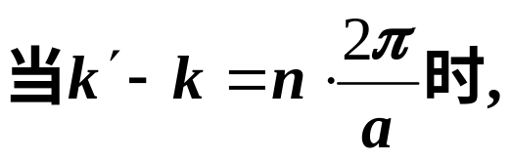
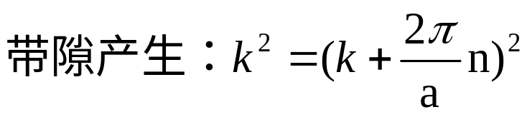
导致带隙产生的条件
能带函数 是在布里渊区边界及其附近发生突变。
回忆一维情况，当 k取值接近于 时，微扰计算导致发散的结果，采用简并微扰方法，可知本征值在这些k取值上发生突变，产生带隙。

Slide 13

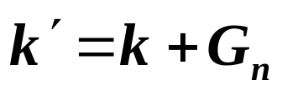
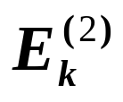
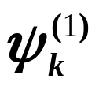
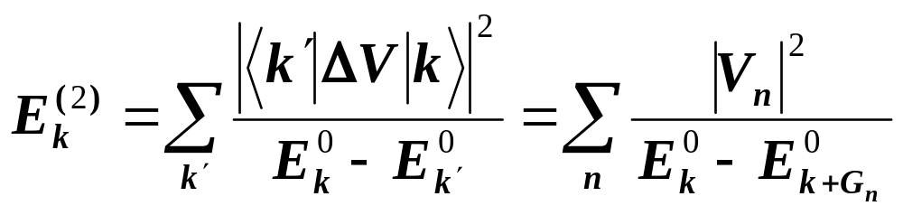
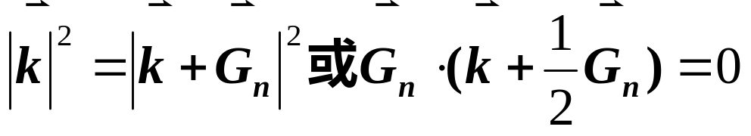
三维带隙产生条件
三维情况的结果与一维情况类似，当两个相互有矩阵元的状态 和 的零级能量相等时， 和 趋于∞，也导致结果的发散。
这时的条件或具体写为（导致带隙产生的条件）：

Slide 14


三维情况带隙产生条件
几何意义：在 空间从原点出发所作的倒格矢 的垂直平分面的方程，即在倒格矢垂直平分面上及其附近的 ，应采用简并微扰理论。
在 空间从原点出发所作的倒格矢 的垂直平分面所围成的封闭多面体，即前面所涉及布里渊区概念，可见能带函数 是在布里渊区边界及其附近处断开，发生突变。
晶格布里渊区概念的理解，对了解晶体的能带结构意义重大。

Slide 15
三维情况近自由电子近似结论
一般的 取值：
有相互作用的各状态之间零级能量差较大，符合非简并微扰条件；
在 中垂面及其附近的 取值：
采用简并微扰理论，由于“能级间的排斥作用”而使 函数在 中垂面处断开，发生突变。

Slide 16
2、布里渊区与能带
（2-1）布里渊区
定义：在倒格子空间中，以某一格点为原点，作所有倒格矢G的垂直平分面，这些平面将倒易空间分割为许多包围原点的多面体，其中离原点最近的多面体称为第一布里渊区，离原点次近的多面体与第一布里渊区的表面所围成的区域称为第二布里渊区，同理类推，可得第三、第四布里渊区等。

Slide 17
二维正方格子布里渊区图示（演示）
第一布里渊区
第二布里渊区
第三布里渊区

Slide 18
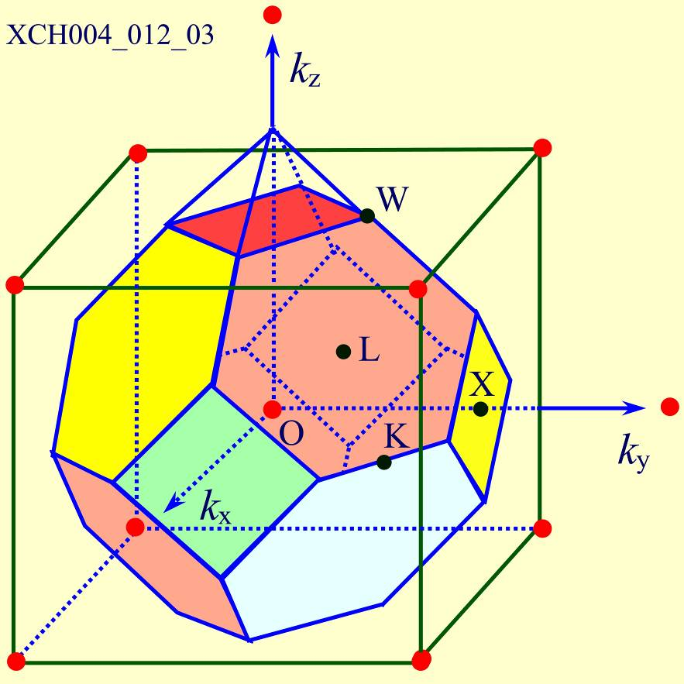
例二：面心立方晶格第一布里渊区
面心立方晶格的倒格子是体心立方结构，以任一倒格点为原点，共有八个最近邻，即八个中垂面，围成一个八面体，但其六个顶角却被对应于六个次近邻倒格点的中垂面所截。，故其第一布里渊区是十四面体。

Slide 19
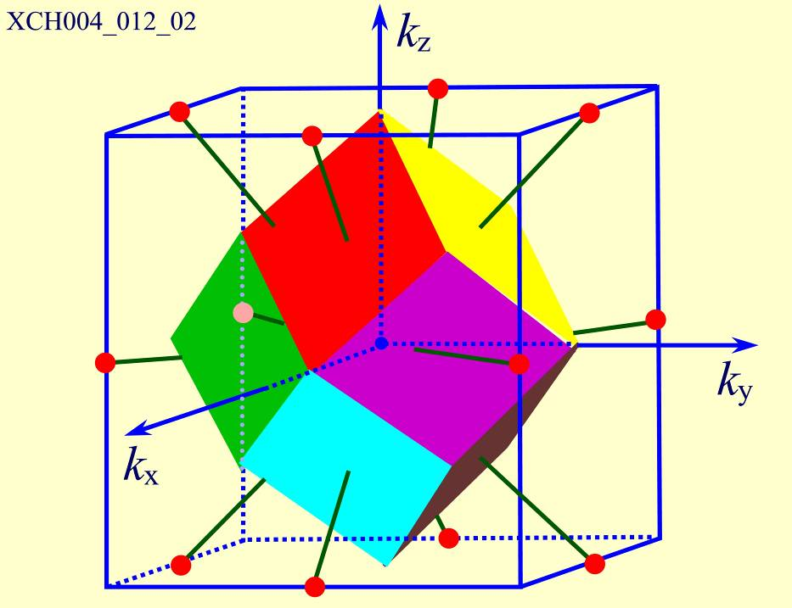
例三：体心立方晶格第一布里渊区
倒格子：面心立方结构；
倒格子的最近邻数：12；
方法：以任一倒格点为原点，考虑到离原点最近的倒格点共有12个，即作出相应的12个中垂面，围成一个12面体，因次近邻倒格点的中垂面并不切割它，所以其第一布里渊区的形状就是12面体。

Slide 20




（2-2）布里渊区与能带
能带在布里渊区边界处发生突变，对于一维情况产生带隙，三维情况则不完全同于一维情况，不同能带之间在能量上不一定分开，而有可能发生交叠。
因为能带在布里渊区边界处发生断开，而不同布里渊区边界点对应的电子能量不同，有可能重叠。也就是说，沿每个方向在布里渊区界面处能带断开，但不同方向断开时的能量取值不同，使能带有发生交叠的可能。
B是第二布里渊区能量最低点；
A是第一布里渊区与B相邻的点；
C是第一布里渊区能量最高点；
C点能量高于B点。
O

Slide 21
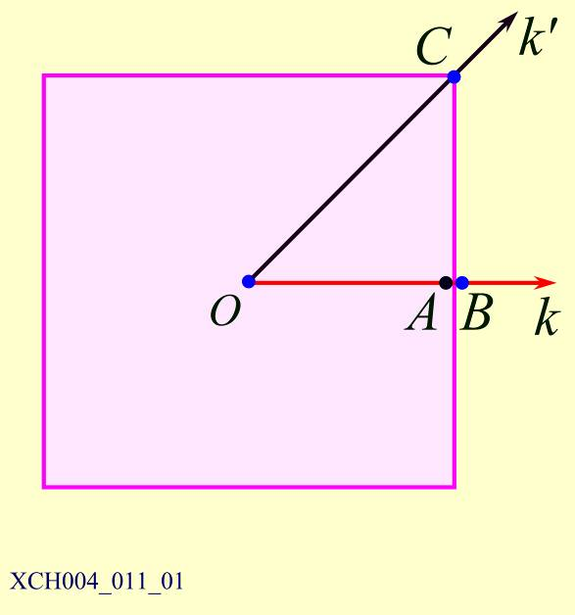
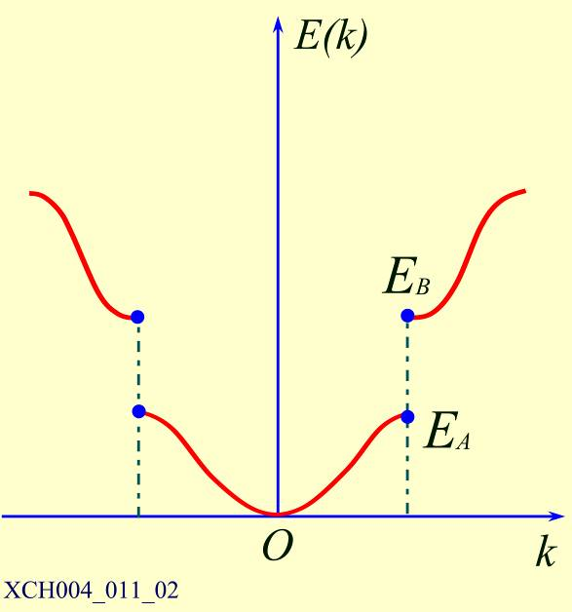
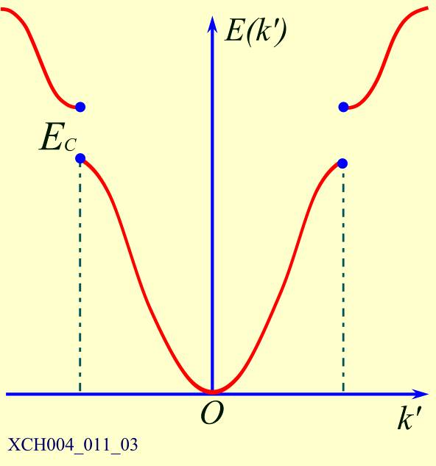
二维正方格子
—— 第一布里渊区在k方向上能量最高点A，k’方向上能量最高点C
—— C点的能量比第二布里渊区B点高

Slide 22
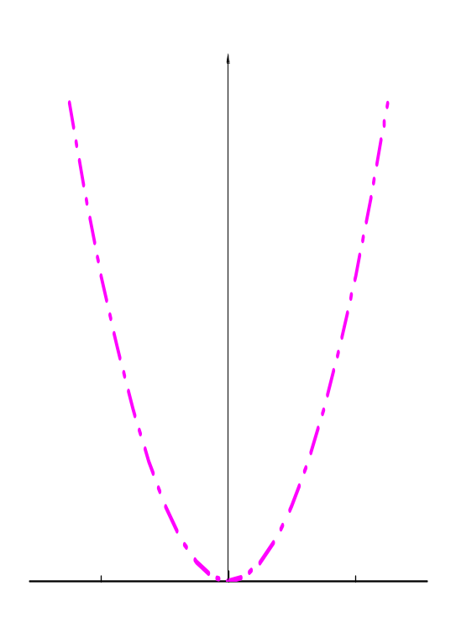

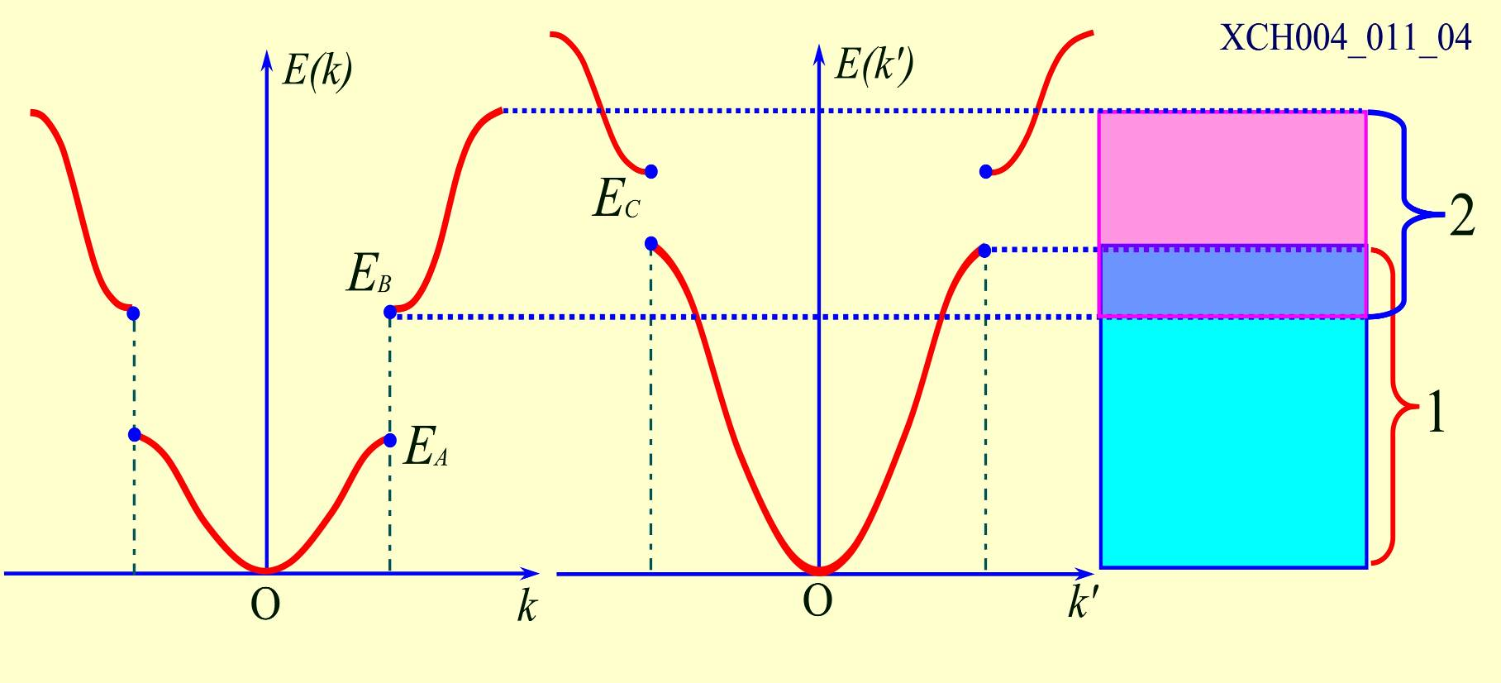







能带间的交叠P177图4-11
沿OA方向能带图示
沿OC方向能带图示

Slide 23









布里渊区中能量特征点
面心立方的第一布里渊区
体心立方的第一布里渊区
十四面体
十二面体

Slide 24











布里渊区原点
计为 轴 —— 方向
六方面的中心
计为 轴 —— 方向
四方面的中心

Slide 25


面心立方格子的布里渊区
的对称点、轴习惯符号
对称点含义 | 原点 | 六方面 中心 | 四方面 中心
对称点符号 | Г | L | X
对应 波矢 | （000）
对称轴 | ГX | ГL
对称轴符号 | Δ | Λ
对应晶面 | （100） | （111）

Slide 26

体心立方格子的布里渊区的对称点、轴习惯符号
（P179图4-12）
对称轴 | ГH | ГP | ГN
对称轴符号 | Δ | Λ
对应晶面 | （100） | （111） | （110）
对称点含义 | 原点 | 面心 | 体心到立方体顶点连线中点 | (见图4-12)
对称点符号 | Г | H | P | N
对应波矢 | （000）

Slide 27
能带理论——近自由电子理论
学习要求
基本概念：能带，带隙，布里渊区，布洛赫函数，布洛赫电子，简约波矢，
基本问题：能带的形成，带隙的产生，能带表示图示的方法及特点，布洛赫定理，简约波矢与电子波失，
计算要求：以P582-4.2难易程度为宜。

Slide 28

不因昨日的沮丧,黯淡了今天的梦想!
其实生活中,你不必估计那么多,
有时候拼上一把也许结果不错,
当然,
包括你的梦想.

